Slide 1
Chronic Hepatitis C Virus (HCV) Disease Burden and Cost in the United States
Homie Razavi, Antoine C. ElKhoury, Elamin Elbasha, Chris Estes, Ken Pasini, Thierry Poynard and Ritesh Kumar
Veröffentlicht: 06/2013

Slide 2
Ziel der Studie
Beschreibung der Krankheitsentwicklung und Kostenbelastung
der HCV-Infektion in den Vereinigten Staaten von Amerika
anhand eines systemdynamischen Modells

Slide 3
Voraussetzungen
Eichung des Modell durch die von NHANES in 2000 berichtete Prävalenz (nach Alter und Geschlecht)
Berechnung der Inzidenz und Mortalität
Kostenabschätzung anhand von Daten aus früheren Studien
Ausschluss neuer Therapiemöglichkeiten ab 2011 (Kosten und Patienten)

Slide 4
Aufbau der Studie
36 Kohorten
17x Alters-Kohorten im Abstand von je 5 Jahren
1x Kohorte für alle Personen über 85 Jahren
Trennung der Kohorten nach Geschlecht
integrierter Alterungsprozess
feste Übergangswahrscheinlichkeit
Zeitraum: 1950-2030

Slide 5
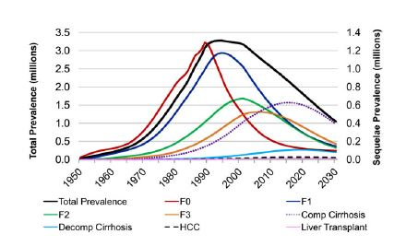
Ergebnisse
Prävalenz
Peak Total Prävalenz : 1994- 3,3 Mio Infizierte
Peak Inzidenz: 1989- 274,160 Tsd. Neuinfizierte
Peak Komp.Z. : 2015- 626,500 Fälle
Peak Dekomp.Z. : 2019- 107,400 Fälle
Peak HCC: 2018- 23,800 Fälle

Slide 6
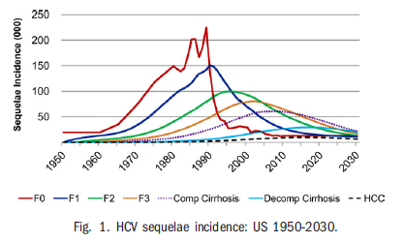
Ergebnisse
Inzidenz

Slide 7
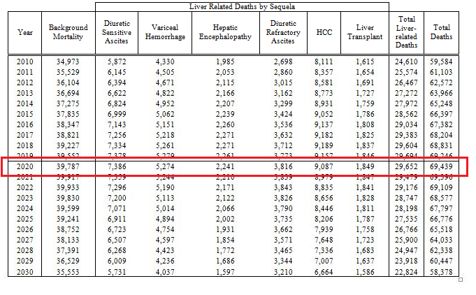
Ergebnisse
Mortalität

Slide 8
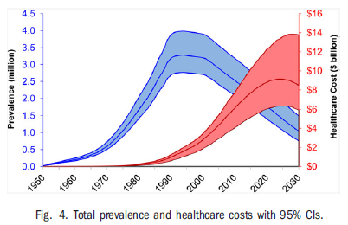
Ergebnisse
Gesamtkosten und Prävalenz

Slide 9
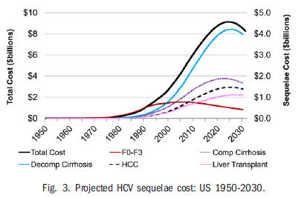
Ergebnisse
Kosten der Folgeerkrankungen

Slide 10
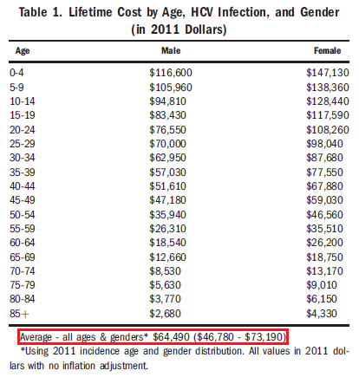
Ergebnisse
Lebenszeitkosten

Slide 11
Diskussion
Aussagekraft: Vgl. Vorhersage vs. Wirklichkeit
Inzidenz 2010:
(V) 16, 020 vs. 17, 000 (W)
Prävalenz 2010:
(V) 2.5 Mio. (2.1-3.2) vs. 2.5 Mio. (W)
Mortalität:
Studie der CDC zeigt ebenfalls Anstieg der Mortalität der HCV-Inf. Population in 1999-2007 übereinstimmend mit Studienergebnissen (Peak M= 2020)
Lebenszeitkosten:
(V) $ 64,490 vs. $ 19,660 (W, in 2002-2010)

Slide 12
Diskussion
Einschränkungen der Studie
Alkoholkonsum und Metabolisches Syndrom werden nicht explizit berücksichtigt
mögliche Unterschätzung der Prävalenz wegen Vernachlässigung gewisser Populationen durch NHANES ( Veteranen, Inhaftierte oder Obdachlose)
Kosten OLT betreffend werden eventl. unterschätzt
→ mögl. Höhere Prävalenz und Kosten als vorausgesagt

Slide 13
Kernaussagen
Abnahme der totalen Prävalenz infolge einer Abnahme der Inzidenz bei…
…Zunahme der Prävalenz fortgeschrittener Lebererkrankungen und damit assoziierter Kosten
Die Spitze in den Gesundheitskosten folgt der Spitze der Prävalenz mit einer Verzögerung von drei Jahrzehnten

